Slide 1

ECCO
Editor e Compilador de Código Online
Fábio Moreira Blanco
Fernando Miçalli
William Okuyama
Orientador:
Jefferson Zanutto

Slide 2
Conceito
ECCO
  Ambiente web para edição, gerenciamento de arquivos e compilação* de linguagens de programação
  * Compilação remota utilizando compiladores/máquinas virtuais pré-existentes

Slide 3
Objetivos
Desenvolver uma IDE online para programação
  webstandard
  internacionalização
  facilidade de uso/acesso + interatividade + usabilidade
Contribuir com a comunidade de software livre

Slide 4
Histórico e Motivação
Idéia inicial: desktop virtual
Refinamento da idéia focando em programação
Gerenciamento de um projeto de software livre na Sourceforge.net
Amadurecimento das tecnologias web
Ausência de ferramentas para programação online
Notes:
(escopo maior sistema de arquivos online com interface tipo desktop)
(explicar que estamos empolgados por ter um projeto opensource no sourceforge)
(dhtml, js+xml (ajax) - Uso por Google Earth, MS Live - Explicar as tecnologias????)

Slide 5
Possíveis aplicações e público alvo
Ambiente de apoio ao ensino
  Alunos, professores, pesquisadores de informática e interessados em programação de modo geral
Falta de privilégios
  Usuários corporativos ou acadêmicos sem permissão para instalar software
Praticidade no acesso e uso
  Basta um browser e conexão à internet para usar o sistema

Slide 6
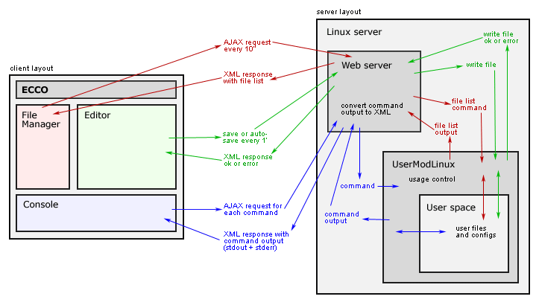
Esboço da Arquitetura

Slide 7
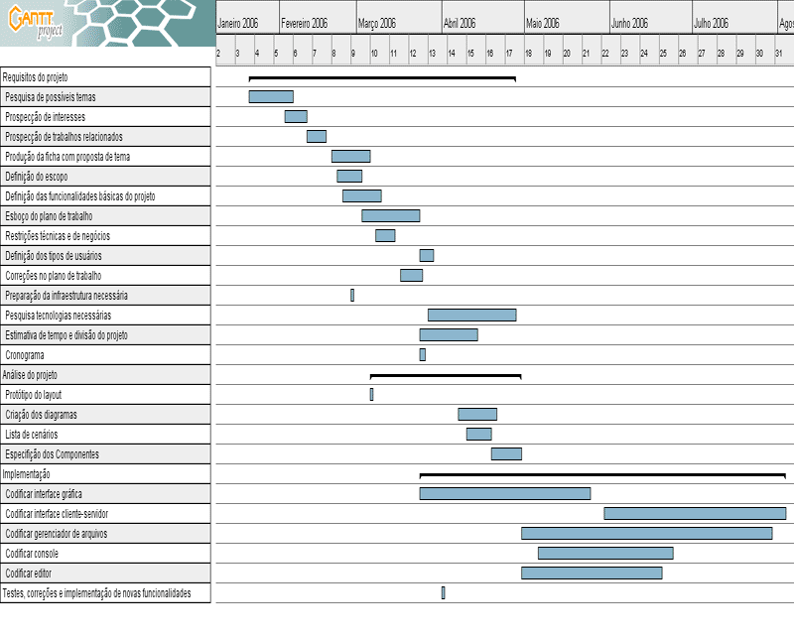
Cronograma
Notes:
(falar separadamente sobre primeiro semestre e segundo semestrefocando a data do primeiro release funcional)

Slide 8
Bibliografia
Mozilla Development Center - AJAX
http://developer.mozilla.org/en/docs/AJAX
visita em 26/03/2006
Mozilla Development Center – Web Standards
http://www.mozilla.org/docs/web-developer/
visita em 06/04/2006
W3Schools - XML
http://www.w3schools.com/xml/
visita em 26/03/2006
W3C Internationalization (i18n) Activity
http://www.w3.org/International/
visita em 26/03/2006

